Slide 1

Jhonny Zaruma Tutor: Ing. Nelson Piedra 16-05-2014
UNIVERSIDAD TÉCNICA PARTICULAR DE LOJA
La Universidad Católica de Loja
Titulación de Sistemas Informáticos y Computación
Servicios Web para Extracción de Entidades desde Contenido HTML. Piloto en sitios con recursos abiertos OCW

Slide 2
Agenda
Propósito y Resultados Esperados
Fases del Proyecto
Detalle de Fases del Proyecto
Avance General del Proyecto
Riesgos del Proyecto
Problemas encontrados
Aprendizajes

Slide 3
Datos generales del proyecto
Parte I

Slide 4
Propósito del Proyecto
Propósito:
Desarrollar Servicios Web que extraigan entidades a partir del contenido HTML, el piloto se ejecutará sobre contenidos OCW
Fecha de inicio del Proyecto:
<<Fecha inicio>>
Fecha de finalización del Proyecto:
<<Fecha finalización>>

Slide 5
Resultados Esperados
Servicios Web(Anotados Semanticamente)
WS para Tokenización
WS para Extracción de entidades
WS para Desambiguación y Limpieza
WS para Enlace con LOD-Cloud

Slide 6
Fases del Proyecto (Componentes)
Visionamiento
Marco Teórico
Vocabulario RDF para el desarrollo del WS
Vocabulario para anotar Servicios Web semánticamente
Definición y descripción del problema
Diseño de la solución
Web Service
WS Tokenización
Pruebas y Cierre
WS Desambiguación y Enlace
WS Extracción de Entidades

Slide 7
Estado del Proyecto
Parte II

Slide 8
Detalle de componentes
Visionamiento
Problemática, Objetivos y Soluciones
Entregables propuestos
Marco Teórico
<Actividad 1>
Actividades pendientes
<Actividad 1>
Objetivos
Problemática y Diseño de la solucion
Actividades realizadas

Slide 9
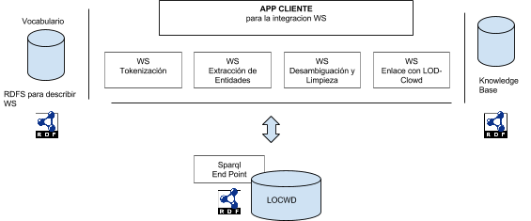
Detalle de componentes

Slide 10
Detalle de componentes
Vocabulario RDF para el desarrollo del WS
Servicios Web anotados Semánticamente
Entregables propuestos
Servicios Web anotados Semánticamente
Actividades realizadas
Actividades pendientes
Servicios Web anotados Semanticamente

Slide 11
Detalle de componentes
Web Service
Desarrollo de Servicios Web
Entregables propuestos
Creación de WS para Tokenización
Actividades realizadas
<Actividad 1>
Actividades pendientes
<Actividad 1>
Creación de WS para Extracción de Entidades
Creación de WS para Desambiguación y Enlace

Slide 12
Detalle de componentes
Nombre Fase <X>
<Descripción de la fase>
Entregables propuestos
<Entregable 1> Un entregable corresponde a un elemento tangible como resultado del desarrollo de una o varias actividades de la fase. Ejemplo: Diseño de arquitectura de interoperabilidad de datos
Actividades realizadas
<Actividad 1>
Actividades pendientes
<Actividad 1>

Slide 13
Avances del proyecto
% Avance Real:
%
Observaciones:
% Avance Esperado:
%
% Avance Desvío:
%
Nombre Fase | Fecha fin real | % Avance Estimado | % Avance Real | % Retraso
 |  |  |  | 0,0%
 |  |  |  | 0,0%
 |  |  |  | 0,0%
 |  |  |  | 0,0%

Slide 14

Riesgos del Proyecto
Resp. | Riesgo | Fecha Creación | Fecha Cierre | Mitigación | Estado/ Impac.
 |  |  |  |  | Abierto

Slide 15
Principales problemas encontrados
<<Problema1 >>
…

Slide 16
Principales aprendizajes
<<Aprendizaje 1>>
<<Aprendizaje 1I>>
…

Slide 17
Preguntas ??

Slide 18
Muchas Gracias

